Slide 1

ФГУП ​«ВНИИМ им. Д.И. МЕНДЕЛЕЕВА»​
Создание комплекта вторичных эталонов единицы активности радионуклидов на основе образцовых спектрометрических источников гамма-излучения типа ОСГИ
Алексеев И.В., Аршанский С.М., Жуков Г.В., Заневский А.В.,
Колодка А.А., Сэпман С.В., Терещенко Е.Е., Трофимчук С.Г.,
Шильникова Т.И. (ФГУП «ВНИИМ им. Д.И. Менделеева),
Рогозев А.Б. (ЗАО «РИТВЕРЦ»)
Докладчик: Жуков Г.В.
g.v.zhukov@vniim.ru
+7 911-217-1649
Notes:
1

Slide 2

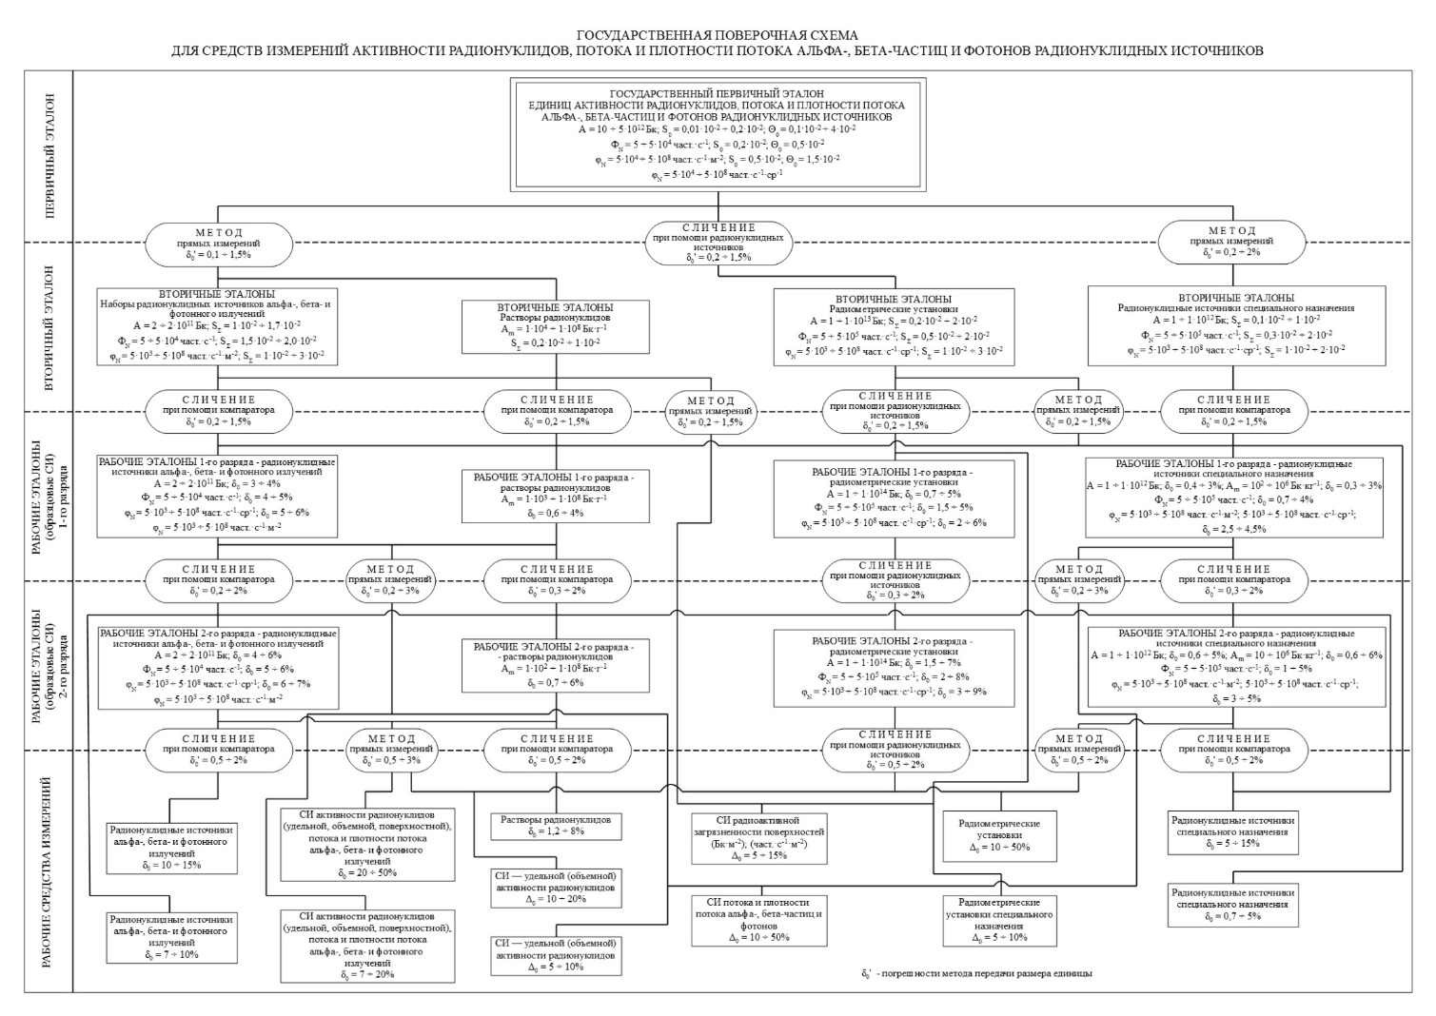
ФГУП ​«ВНИИМ им. Д.И. МЕНДЕЛЕЕВА»​
Схема передачи единицы активности радионуклидов
ГОСТ 8.033-96 ГСИ. Государственная поверочная схема для средств измерений активности радионуклидов, потока и плотности потока альфа-, бета-частиц и фотонов радионуклидных источников.
2
Notes:
2

Slide 3
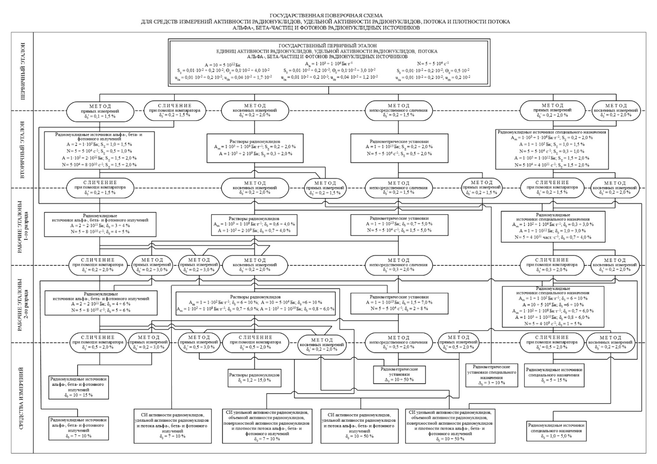
ФГУП ​«ВНИИМ им. Д.И. МЕНДЕЛЕЕВА»​
Схема передачи единицы активности радионуклидов
Приказом Росстандарта от 29.12.2018 № 2841 утверждена актуализированная Государственная поверочная схема и введена в действие с 30 апреля 2019 г.
3
Notes:
3

Slide 4


ФГУП ​«ВНИИМ им. Д.И. МЕНДЕЛЕЕВА»​
Схема передачи единицы активности радионуклидов
Сравнение действующей и актуализированной Государственной поверочной схемы для средств измерений активности радионуклидов, потока и плотности потока альфа-, бета-частиц и фотонов радионуклидных источников.
действующая поверочная схема
актуализированная поверочная схема
4
Notes:
4

Slide 5
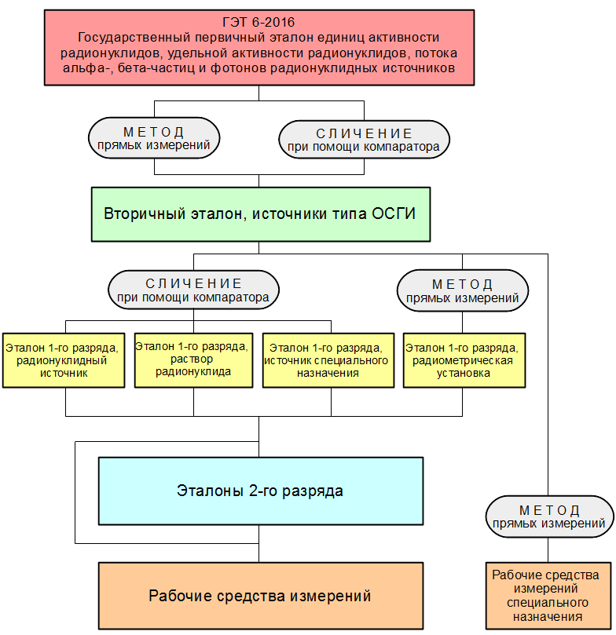
ФГУП ​«ВНИИМ им. Д.И. МЕНДЕЛЕЕВА»​
Схема передачи единицы активности радионуклидов
5
Notes:
5

Slide 6
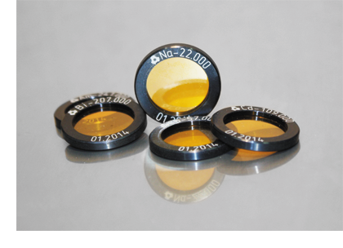
ФГУП ​«ВНИИМ им. Д.И. МЕНДЕЛЕЕВА»​
Актуальность проблемы
В настоящее время в метрологической практике находят применение вторичные эталоны единицы активности радионуклидов в виде источников альфа- и бета-излучений типа С0 (на основе радионуклидов ⁹⁰Sr+⁹⁰Y) и
П9 (на основе радионуклида ²³⁹Pu). В то же время вторичные эталоны для радионуклидных источников фотонного излучения в конструктиве источника типа ОСГИ отсутствуют. Вместе с тем, существует насущная потребность в таких эталонах со стороны метрологических учреждений при поверке (калибровке) радионуклидных источников, различных спектрометров и радиометров.
6
Notes:
6

Slide 7
ФГУП ​«ВНИИМ им. Д.И. МЕНДЕЛЕЕВА»​
Применение источников ОСГИ
Спектрометрические источники ОСГИ в основном применяются для определения метрологических характеристик спектрометров-радиометров: интегральной нелинейности, разрешения, эффективности регистрации. На практике широкое распространение получили источники типа ОСГИ-3 производства АО «Радиевый институт им. В.Г. Хлопина», ОСГИ-А производства ООО «НТЦ Амплитуда», ОСГИ-Р производства ЗАО «РИТВЕРЦ». Все вышеперечисленные типы источников внесены в Государственный реестр средств измерений и выпускаются для выполнения функций рабочих эталонов 1-го и 2-го разрядов.
7
Notes:
7

Slide 8
ФГУП ​«ВНИИМ им. Д.И. МЕНДЕЛЕЕВА»​
Номенклатура радионуклидов
№ | Радионуклид | Период полураспада | Энергия гамма-квантов, кэВ | Интенсивность, %
1. | Mn-54 | 312,19 (3) сут. | 834,848 (3) | 99,9752 (5)
2. | Со-60 | 5,2711 (8) года | 1173,228 (3) | 99,85 (3)
 |  |  | 1332,492 (4) | 99,9826 (6)
3. | Y-88 | 106,63 (5) сут. | 898,042 (11) | 93,7 (3)
 |  |  | 1836,070 (8) | 99,346 (25)
4. | Ba-133 | 10,539 (6) года | 80,9979 (11) | 33,31 (30)
 |  |  | 302,8508 (5) | 18,31 (11)
 |  |  | 356,0129 (7) | 62,05 (19)
5. | Cs-137 | 30,05 (8) года | 661,657 (3) | 84,99 (20)
6. | Eu-152 | 13,522 (16) года | 121,7817 (3) | 28,41 (13)
 |  |  | 244,6974 (8) | 7,55 (4)
 |  |  | 344,2785 (12) | 26,59 (12)
 |  |  | 778,9045 (24) | 12,97 (6)
 |  |  | 964,079 (18) | 14,50 (6)
 |  |  | 1085,837 (10) | 10,13 (6)
 |  |  | 1112,076 (3) | 13,41 (6)
 |  |  | 1408,013 (3) | 20,85 (8)
7. | Th-228+дочерние | 1,9126 (9) года | 238,632 (2) | 43,6 (5)
 |  |  | 583,187 (2) | 30,6 (8)
 |  |  | 727,330 (9) | 6,65 (4)
 |  |  | 860,53 (2) | 4,4 (4)
 |  |  | 2614,511 (10) | 35,84 (16)
8. | Am-241 | 432,6 (6) года | 26,3446 (2) | 2,31 (8)
 |  |  | 59,5409 (1) | 35,92 (17)
8
Notes:
8

Slide 9
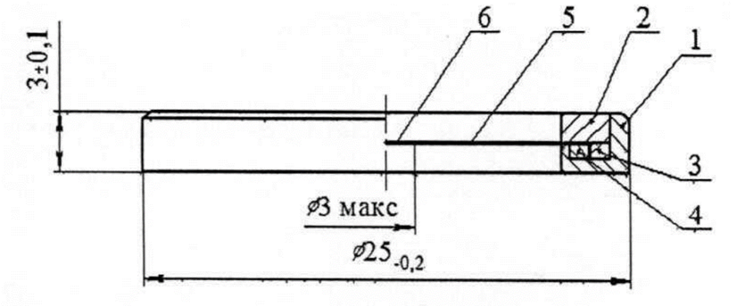
ФГУП ​«ВНИИМ им. Д.И. МЕНДЕЛЕЕВА»​
Основные характеристики источников типа ОСГИ-РТ производства ЗАО «РИТВЕРЦ» (СПб)
1 – корпус, 2 – кольцо, 3 – кольцо наружное, 4 - кольцо внутреннее,
5 - полиимидные плёнки, 6 - активная часть.
9
Notes:
9

Slide 10
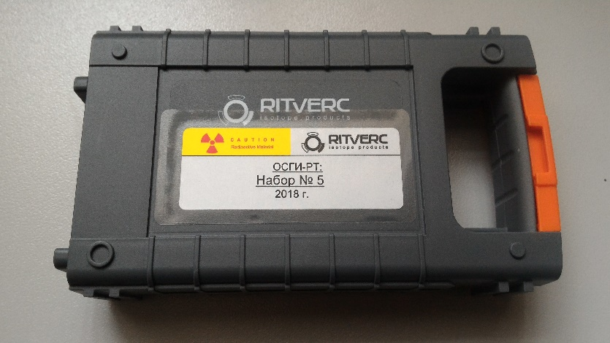
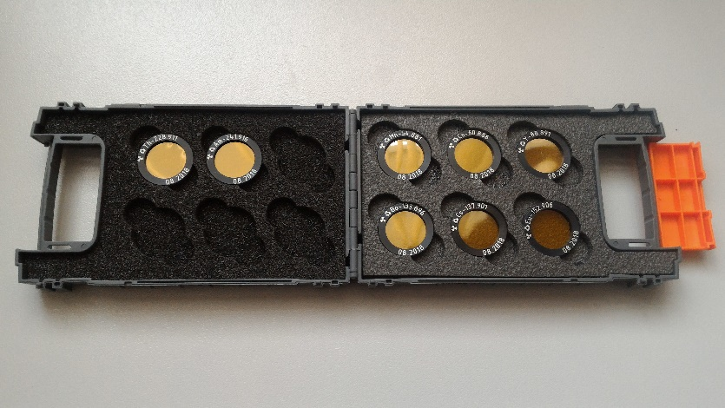
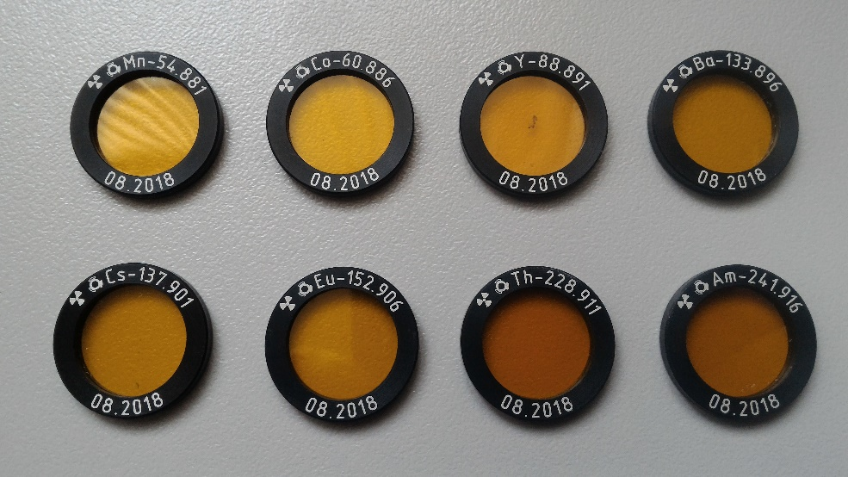
ФГУП ​«ВНИИМ им. Д.И. МЕНДЕЛЕЕВА»​
Основные характеристики источников типа ОСГИ-РТ
Номинальная активность радионуклидов
≈ 50 кБк, ⁸⁸Y ≈ 100 кБк
Неопределённость измерения активности радионуклидов:
1,5 % (для ²⁴¹Am и ²²⁸Th – 2,0 %)
10
Notes:
10

Slide 11
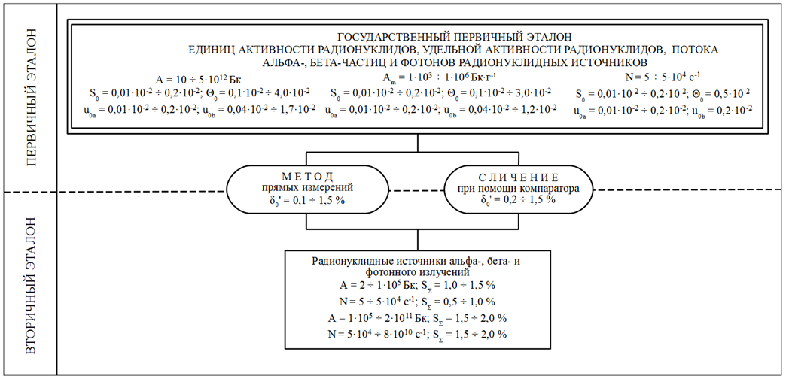
ФГУП ​«ВНИИМ им. Д.И. МЕНДЕЛЕЕВА»​
Схема передачи единицы активности радионуклидов
Актуализированная редакция поверочной схемы
11
Notes:
11

Slide 12
ФГУП ​«ВНИИМ им. Д.И. МЕНДЕЛЕЕВА»​
Схема передачи единицы активности радионуклидов
Передача единицы активности радионуклидов от ГПЭ ГЭТ 6-2016 радионуклидным источникам ОСГИ возможна следующими способами:
Прямые измерения активности радионуклидов в источниках ОСГИ на установках ГПЭ ГЭТ 6-2016
Передача единицы активности радионуклидов от ГПЭ ГЭТ 6-2016 при помощи компаратора
12
Notes:
12

Slide 13
ФГУП ​«ВНИИМ им. Д.И. МЕНДЕЛЕЕВА»​
Прямые измерения активности радионуклидов в источниках типа ОСГИ
Радионуклид | Установка | Метод измерения
1. Mn-54 | УЭА-3 УЭА-7 | KX-γ совпадения 4πγ-счёт
2. Co-60 | УЭА-7 | 4πγ-счёт
3. Y-88 | УЭА-3 УЭА-7 | KX-γ совпадения 4πγ-счёт
4. Cs-137 | УЭА-7 | 4πγ-счёт
5. Ba-133 | УЭА-7 | 4πγ-счёт
6. Eu-152 | УЭА-7 | 4πγ-счёт
7. Th-228 | УЭА-7 | 4πγ-счёт
8. Am-241 | УЭА-7 | 4πγ-счёт
- простота
- достаточные для вторичного эталона значения неопределённости измерения активности радионуклидов
- надёжный контроль сохранения метрологических характеристик источников за время их эксплуатации с помощью периодической поверки этих источников на установках ГПЭ ГЭТ 6-2016
Установка | Диапазон, Бк | СКО (S₀ ), % | НСП (Q₀), %
УЭА-3 | от 3·10³ до 5·10⁶ | от 0,01 до 0,20 | от 0,1 до 4,0
УЭА-7 | от 1·10¹ до 1·10⁵ | от 0,05 до 0,10 | от 0,1 до 3,0
- верхний предел измерения активности радионуклидов на установке УЭА-7 составляет 1·10⁵ Бк
13
Notes:
13

Slide 14
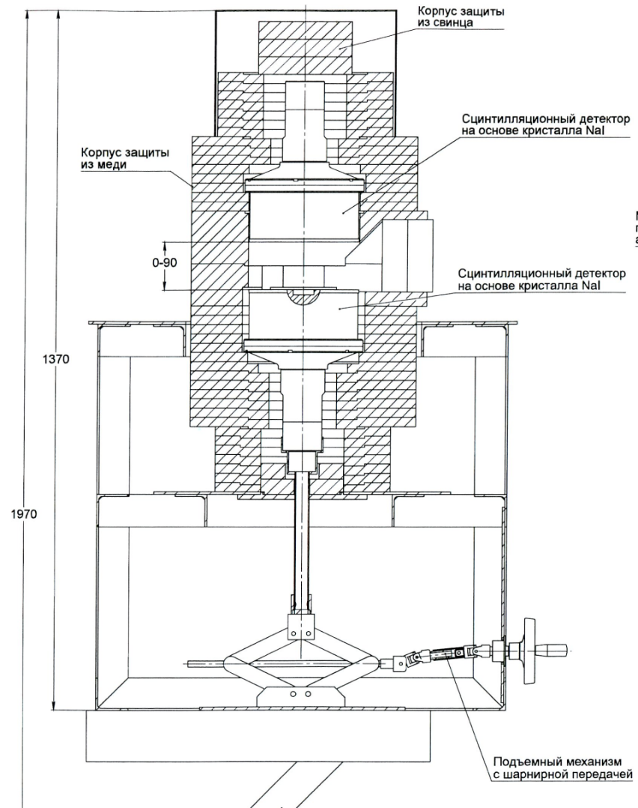
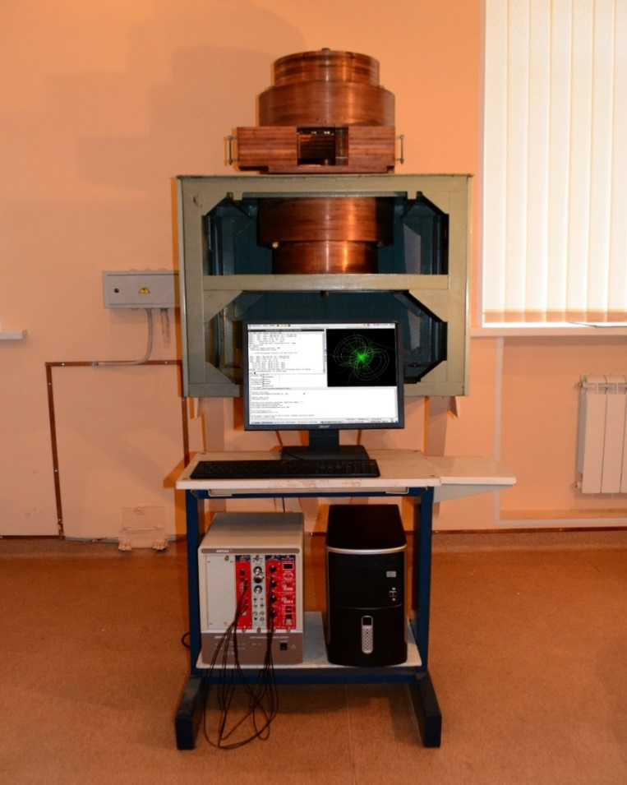
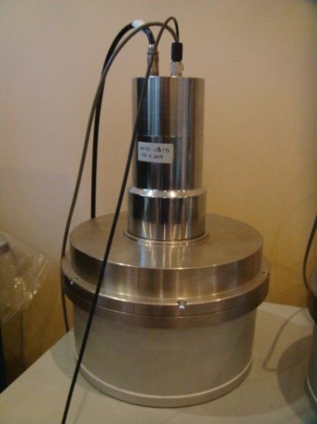
ФГУП ​«ВНИИМ им. Д.И. МЕНДЕЛЕЕВА»​
Прямые измерения активности радионуклидов в источниках типа ОСГИ
Установка УЭА-7 (4πγ-счёт)
14
Notes:
14

Slide 15
ФГУП ​«ВНИИМ им. Д.И. МЕНДЕЛЕЕВА»​
Передача единицы активности радионуклидов при помощи компаратора
Использование в качестве компаратора гамма-спектрометра на основе особо чистого германия и комплекта источников гамма-излучения на основе радионуклидов ²⁴¹Am, ²²⁸Th, ¹⁵²Eu, ¹³⁷Cs, ¹³³Ba, ⁸⁸Y, ⁶⁰Co, ⁵⁴Mn типа ОСГИ
- достаточные для вторичного эталона значения неопределённости измерения активности радионуклидов
- диапазон измерения активности радионуклидов до 1·10⁶ Бк
- необходимость постоянного обновления источников типа ОСГИ с короткоживущими радионуклидами ⁸⁸Y, ²²⁸Th и ⁵⁴Mn
- в состав ГПЭ ГЭТ 6-2016 не входят источники гамма-излучения типа ОСГИ
15
Notes:
15

Slide 16
ФГУП ​«ВНИИМ им. Д.И. МЕНДЕЛЕЕВА»​
Заключение
- на основе проведённого анализа выбран метод передачи единицы активности радионуклидов через прямые измерения источников на установках ГПЭ ГЭТ 6-2016
выполнены исследования и калибровка партии из 10 комплектов источников типа ОСГИ-РТ. Неопределённость измерения активности радионуклидов: 1,5 % (для ²⁴¹Am и ²²⁸Th – 2,0 %)
источники типа ОСГИ-РТ прошли испытания в целях утверждения типа средства измерений (номер в госреестре 74005-19) и могут применяться в качестве вторичного эталона активности радионуклидов.
16
Notes:
16

